Slide 1
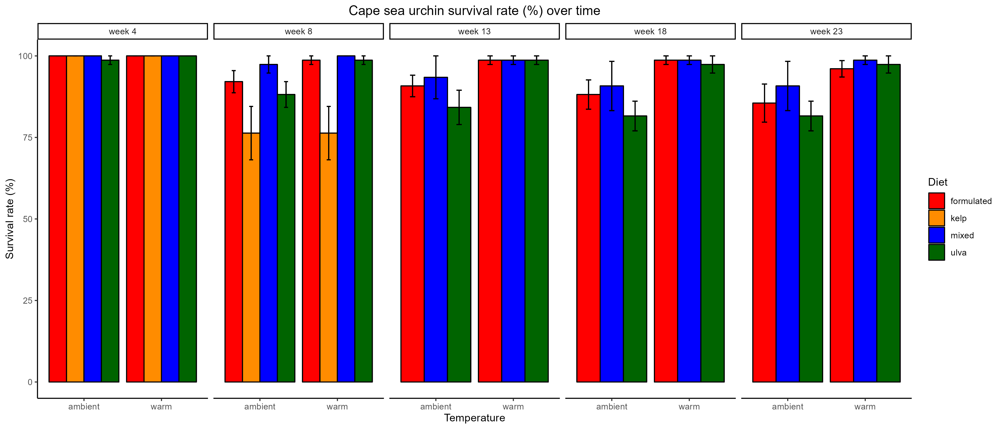
a
a
a
a
ab
ab
b
b

Slide 2
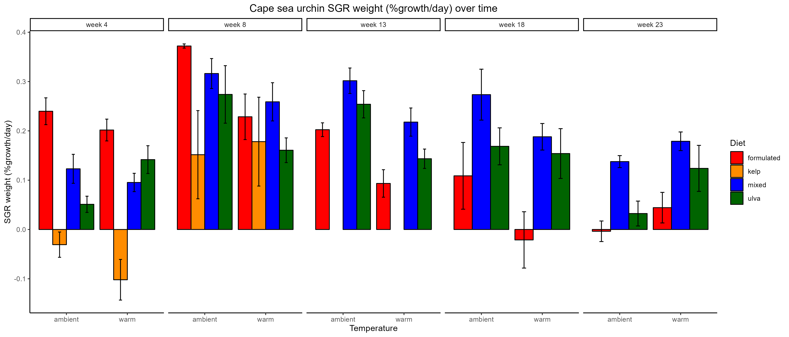
a
ab
ab
C
A
ab
C
ab
E
ab
ab
BC
DE
ABC
AB
b
AB
AB
C
CDE
AB
AB
BC
CDE
BC
BCD
A
BC
AB
AB
B
A
AB
A

